Slide 1

Capitolo 1
Consultazioni

Slide 2
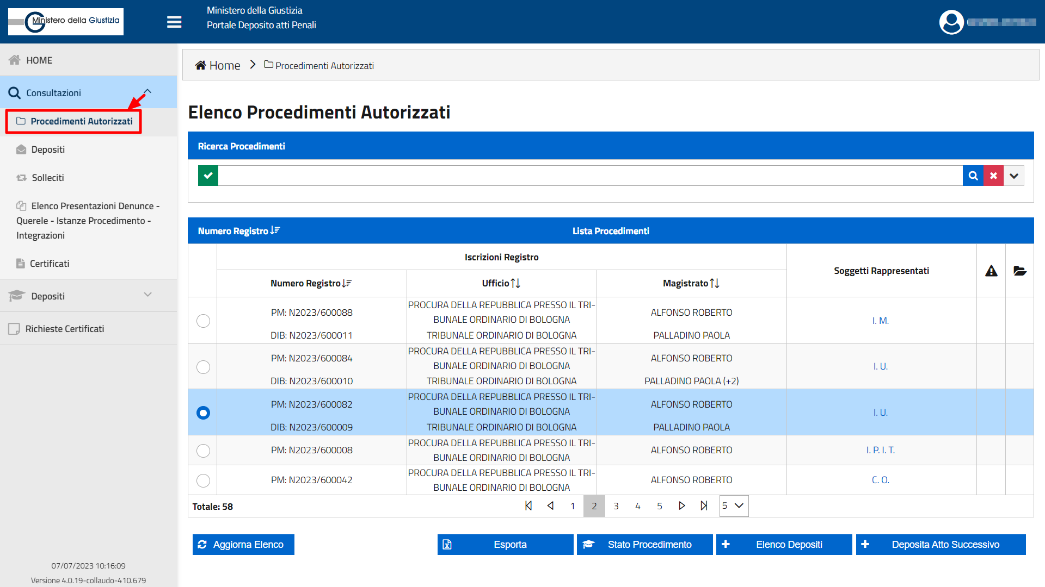
Elenco Procedimenti Autorizzati
Accedendo alla voce “Procedimenti autorizzati” nella sezione “Consultazioni” viene visualizzato l’elenco dei procedimenti autorizzati, ovvero quei procedimenti per i quali l’avvocato risulta registrato sul registro informatico di cancelleria (ReGeWeb), come difensore di uno o più soggetti.
Dopo aver selezionato un procedimento è possibile depositare un atto successivo, azionando l’apposito pulsante “Deposita atto successivo” in basso a destra.
La funzionalità “Aggiorna elenco” – attivabile azionando l’apposito pulsante in basso a sinistra – è temporizzata, il che vuol dire che potrà essere nuovamente sollecitata al termine dell’intervallo programmato. Un apposito tooltip informa l’utente su quando sarà possibile eseguire un nuovo aggiornamento. La funzionalità consente di aggiornare l’elenco dei procedimenti autorizzati alle modifiche intervenute su ReGeWEB.

Slide 3
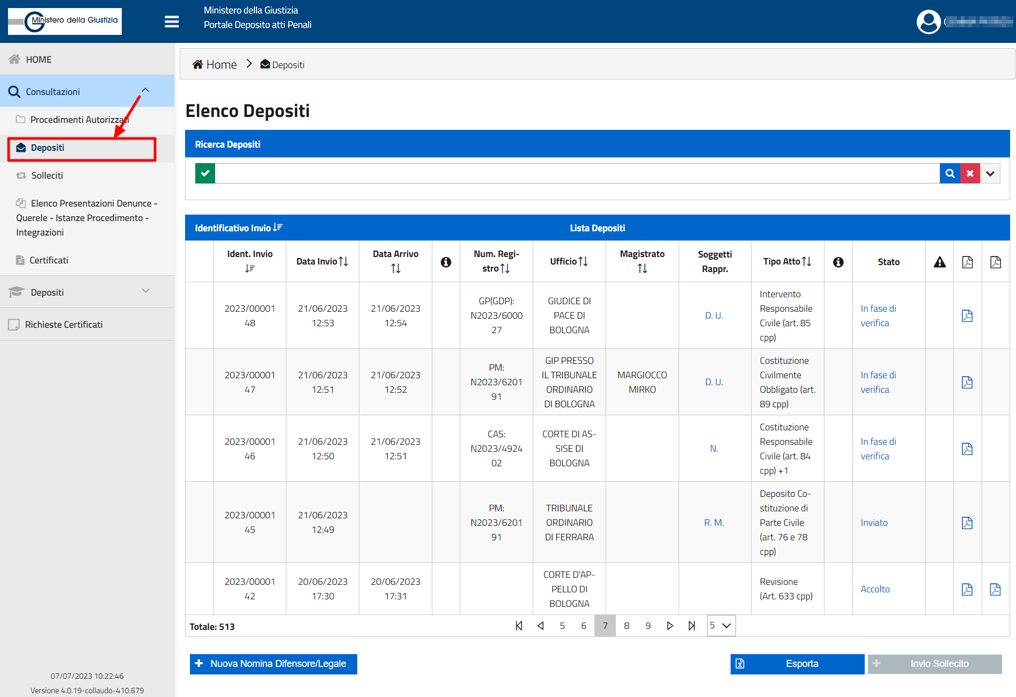
Elenco Depositi
Accedendo alla voce “Depositi” nella sezione “Consultazioni” viene visualizzato l’elenco dei depositi effettuati dall’avvocato. Tale elenco fornisce informazioni sullo stato di lavorazione dell’atto e, al tempo stesso, riepiloga le informazioni relative al procedimento, all’ufficio di destinazione del deposito, al tipo di atto depositato e alle date di invio e di pervenimento dello stesso.
A partire da questo elenco è possibile – solo per le nomine in fase di verifica – procedere con l’invio di un sollecito.

Slide 4
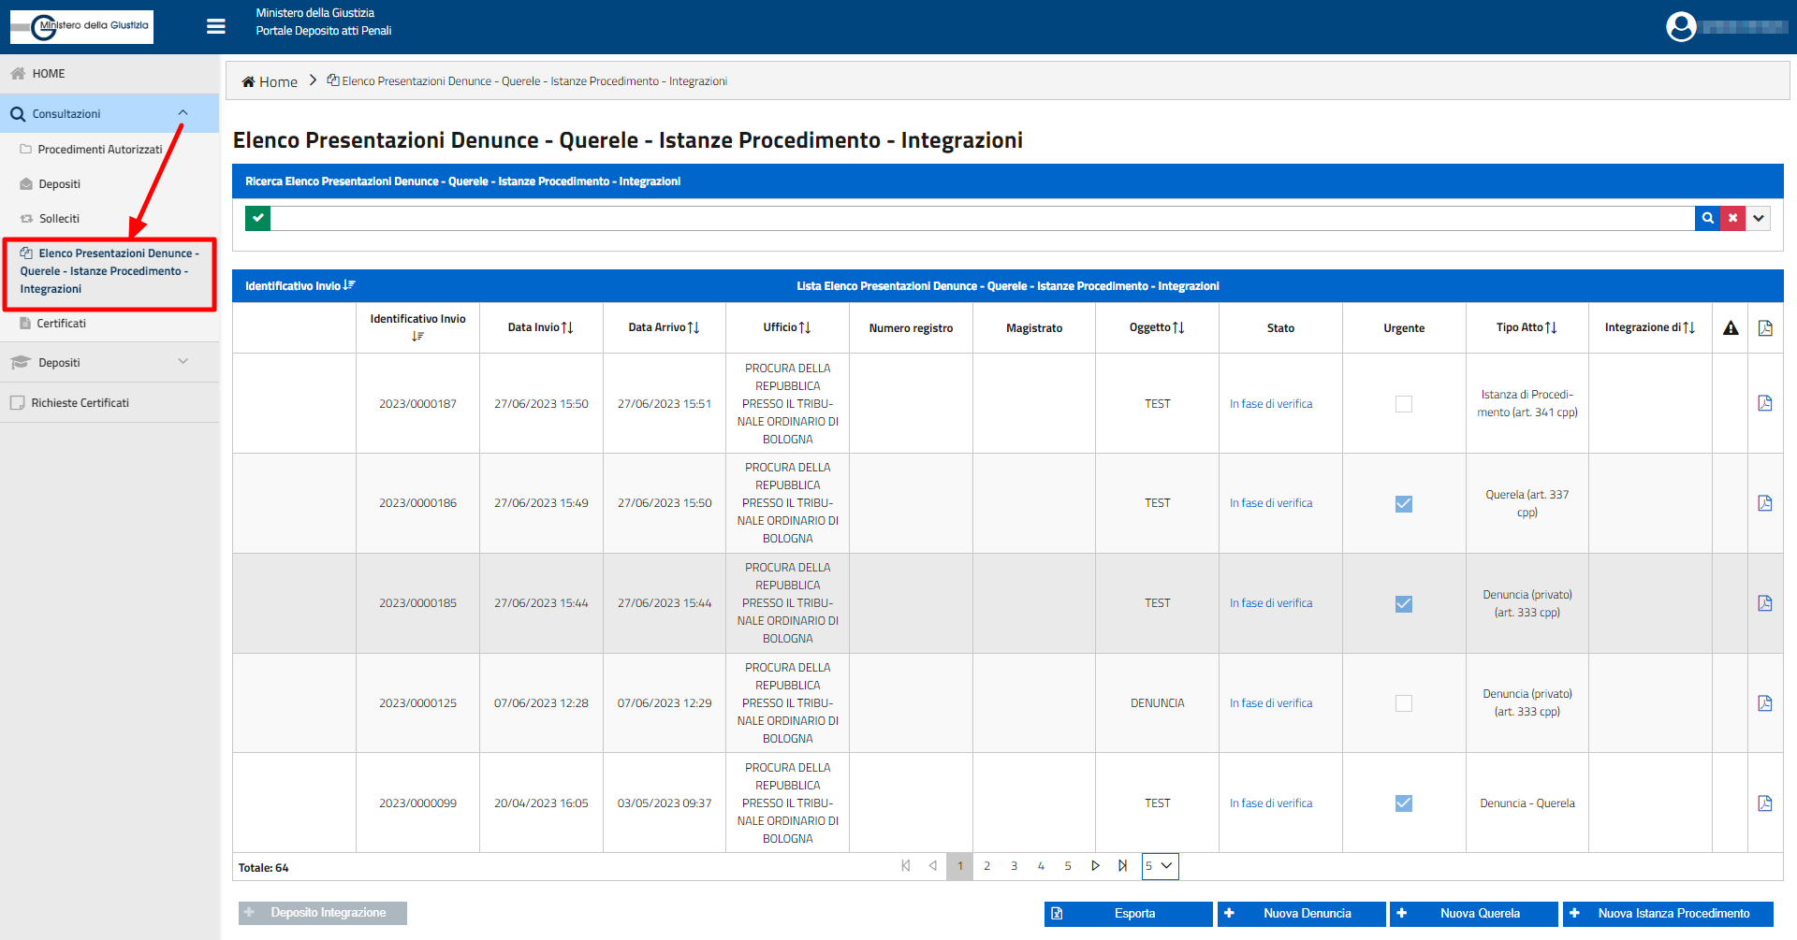
Elenco Denunce – Querele
Viene visualizzato l’elenco delle denunce, delle querele, delle istanze di procedimento e delle eventuali integrazioni depositate dall’avvocato.
L’elenco fornisce all’avvocato informazioni sullo stato di lavorazione dell’atto.
Sono presenti nella parte bassa della schermata dei pulsanti di accesso rapido alle funzionalità di deposito di ulteriori denunce, querele, istanze di procedimento.
A partire da questo elenco è possibile – solo per i depositi accolti – procedere con l’invio di un’integrazione, tramite pressione dell’apposito pulsante in basso a sinistra.

Slide 5
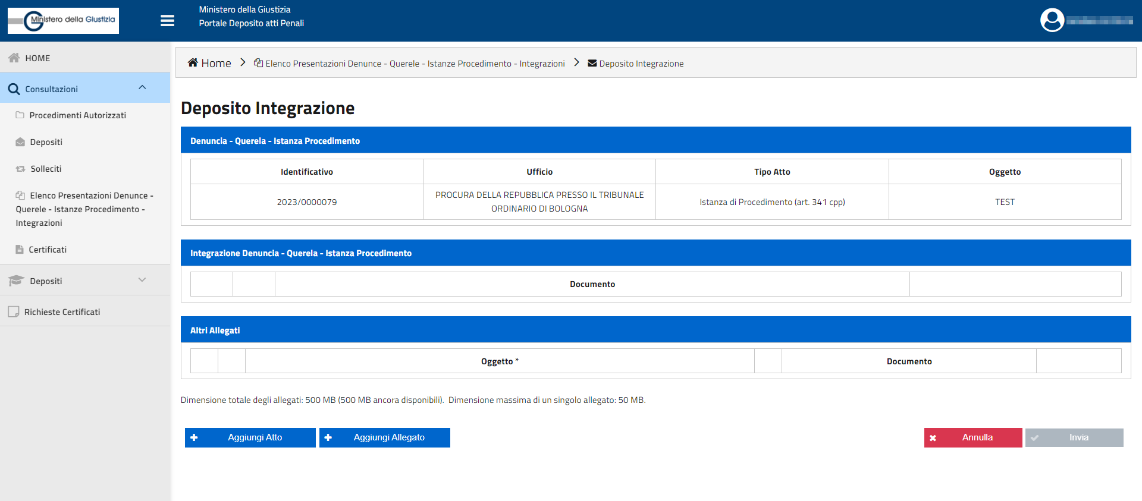
Deposito integrazione
L’avvocato, al fine di procedere con l’invio, dovrà aggiungere almeno un atto firmato digitalmente - e non protetto da password - ed eventuali allegati, anche di diversi formati.

Slide 6
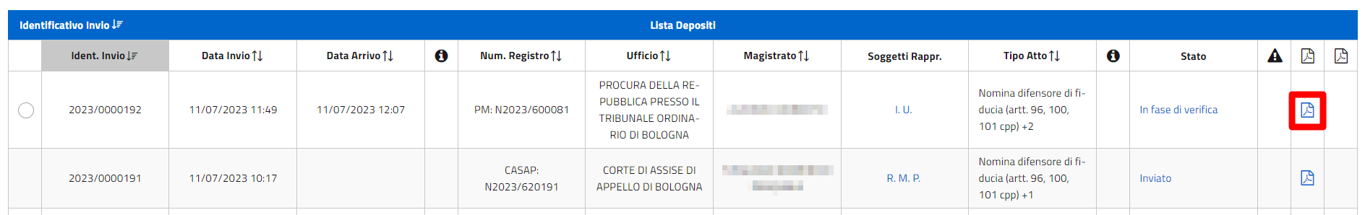
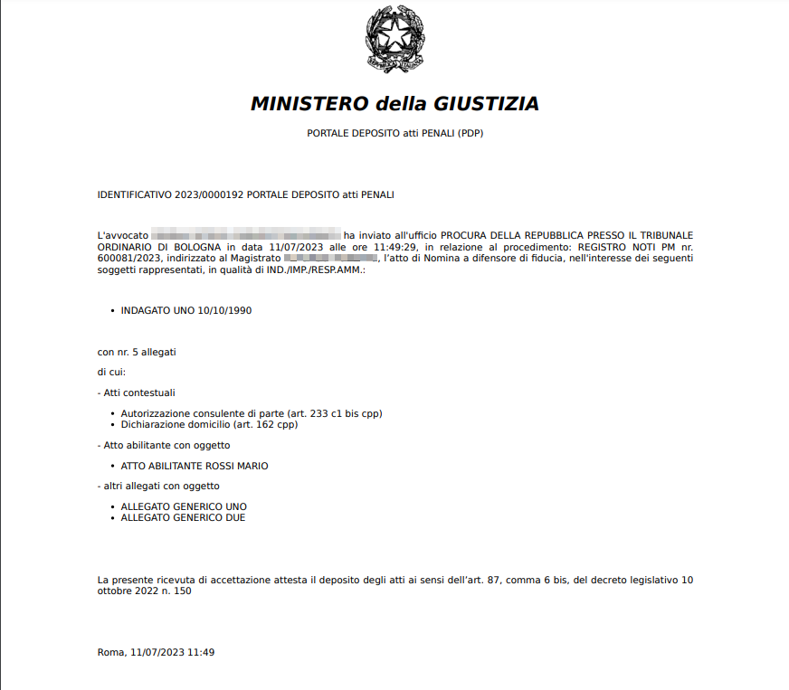
Ricevuta di avvenuto deposito
A partire dall’elenco dei depositi, cliccando sull’icona nella penultima colonna a destra, è possibile scaricare la ricevuta di invio del deposito.
La ricevuta riporta: l’identificativo del deposito, il nominativo ed il C.F. dell’avvocato che ha effettuato il deposito, il numero di procedimento, il Magistrato assegnatario del fascicolo, i dati anagrafici dei soggetti interessati, e numero, tipologia ed oggetto di eventuali atti contestuali/allegati trasmessi con il deposito.
La ricevuta reca anche l’indicazione: «La presente ricevuta di accettazione attesta il deposito degli atti ai sensi dell’art. 87, comma 6 bis, del decreto legislativo 10 ottobre 2022 n. 150»

Slide 7
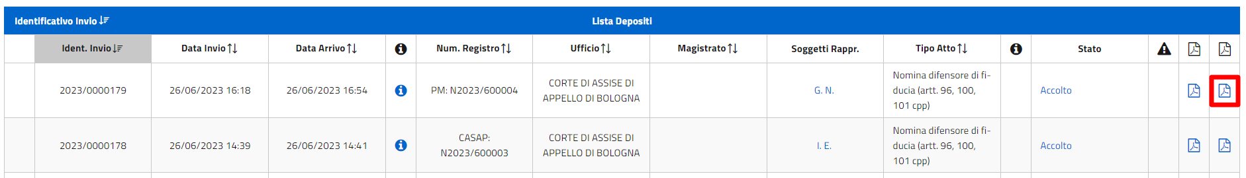
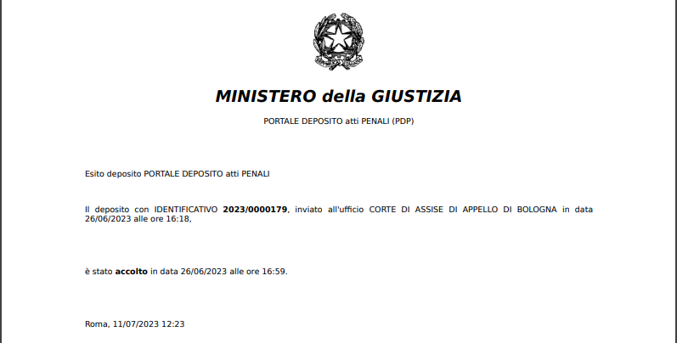
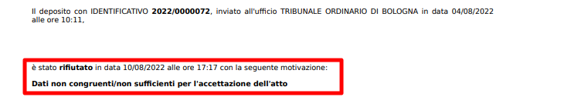
Ricevuta di lavorazione dell’atto
Quando il deposito è pervenuto in uno stato conclusivo, ovvero quando questo è stato accolto o rigettato oppure si è verificato un errore tecnico, nell’ultima colonna a destra dell’elenco depositi è presente un’icona che consente di scaricare la ricevuta dell’avvenuta lavorazione.
La ricevuta riporta: l’identificativo del deposito, l’ufficio di destinazione, con relativa data e ora di invio del deposito, l’esito della lavorazione, con relativa data ed orario
Nel caso di rigetto del deposito, nella ricevuta viene riportata la motivazione del rifiuto inserita dall’Ufficio Giudiziario.

